Slide 1
JSP15
JDBC 연결 + 게시판 작성

Slide 2
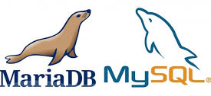

새 프로젝트
JSP15_JDBC
DB 의 DDL 이나 테이블 스키마, 쿼리 구조가 DBMS마다 조금씩 다를수 밖에 없습니다. MySQL 과 Oracle 구분이 필요한 곳은 따로 구분하여 설명합니다.
MariaDB 와 MySQL 은 드라이버를 제외하곤 거의 동일합니다.

Slide 3

게시판 설계
게시판 CRUD 사이클
글생성 - 글목록 보기 - 글내용 읽기 - 글수정 - 글 삭제
본 예제의 게시판은 최소한의 기능만 구현하여 주제에 집중
글 작성시 ‘작성자’ 와 ‘글제목’ 은 *필수*
조회수 구현
향후 이어지는 단원에서 계속해서 사용될 예정

Slide 4
실습용 데이터베이스와 테이블 생성
(MySql 이미 설치되었다고 가정)
필드 | 타입 |  | 내용
wr_uid | INT | PK, AI | 글 고유아이디
wr_subject | VARCHAR(200) | NN | 글제목
wr_content | TEXT |  | 글내용
wr_name | VARCHAR2(20) | NN | 글 작성자
wr_viewcnt | INT | DEFAULT 0 | 조회수
wr_regdate | DATETIME | DEFAULT now() | 등록일
별도의 데이터베이스도 만들고
(DB: mydb)
그 데이터 베이스에만 접속하는 별도의 계정을 만들고 권한도 부여해주자. ID: myuser
PW: 1234
TEST_WRITE 테이블 작성하고, 레코드 몇개 삽입하자

Slide 5
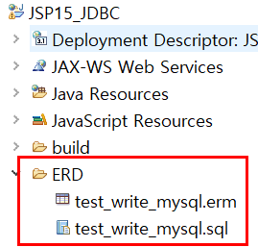
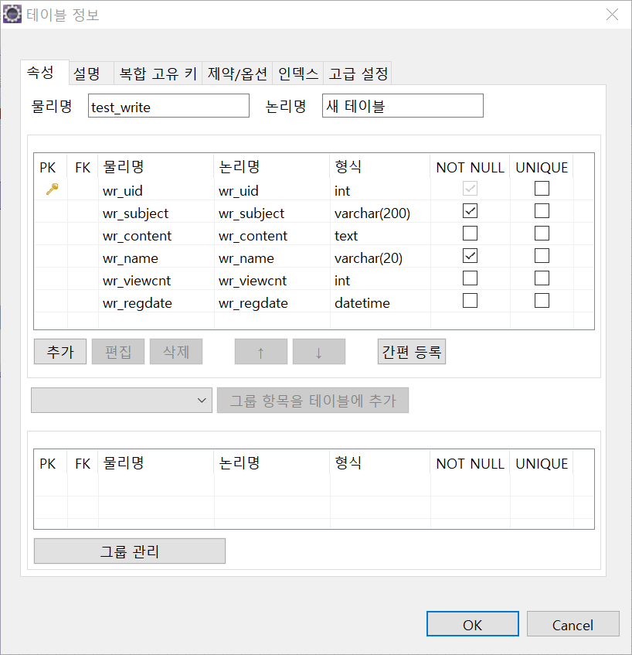
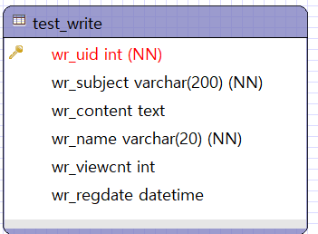
ER Diagram 사용 가능.
** ERMaster 플러그 인 사용한 결과 입니다. 다른 것으로 해도 무관.

Slide 6
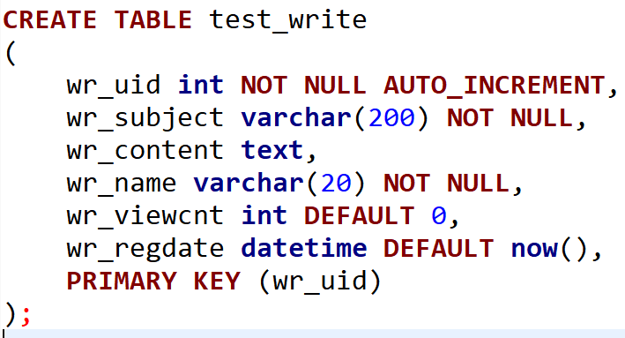
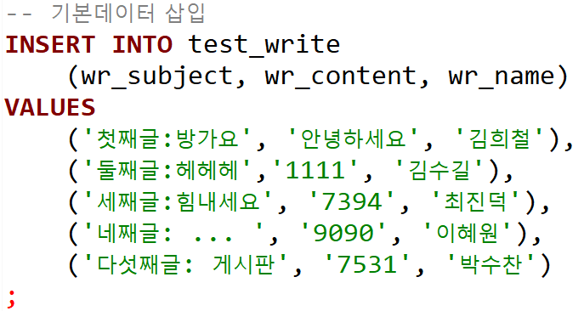
MySql 용 쿼리
Notes:
SET SESSION FOREIGN_KEY_CHECKS=0;
/* Drop Tables */
DROP TABLE IF EXISTS test_write;
/* Create Tables */
CREATE TABLE test_write
(
wr_uid int NOT NULL AUTO_INCREMENT COMMENT '글 고유아이디',
wr_subject varchar(200) NOT NULL COMMENT '게시글제목',
wr_content text COMMENT '게시글',
wr_name varchar(20) NOT NULL COMMENT '작성자',
wr_viewcnt int DEFAULT 0 COMMENT '조회수',
wr_regdate datetime DEFAULT now() COMMENT '작성일',
PRIMARY KEY (wr_uid)
);
-- 기본데이터 삽입
INSERT INTO test_write
(wr_subject, wr_content, wr_name)
VALUES
('첫째글:방가요', '안녕하세요', '김희철'),
('둘째글:헤헤헤','1111', '김수길'),
('세째글:힘내세요', '7394', '최진덕'),
('네째글: ... ', '9090', '이혜원'),
('다섯째글: 게시판', '7531', '박수찬')
;
select * from test_write;

Slide 7
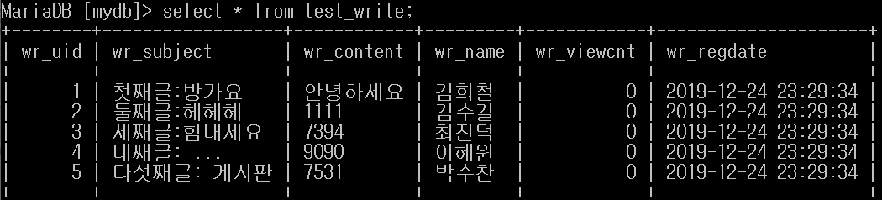
생성결과

Slide 8
실습용 데이터베이스와 테이블 생성
ORACLE 은 이미 설치되어 있다고 전제..
그 데이터 베이스에만 접속하는 별도의 계정을 만들고 권한도 부여해주자. ID: scott
PW: tiger
TEST_WRITE 테이블 작성하고, 레코드 몇개 삽입
TEST_WRITE_SEQ 시퀀스 객체 생성하여 wr_uid 필드 insert 시 사용
필드 | 타입 |  | 내용
wr_uid | NUMBER | PK | 글 고유아이디
wr_subject | VARCHAR2(200) | NN | 글제목
wr_content | CLOB |  | 글내용
wr_name | VARCHAR2(20) | NN | 글 작성자
wr_viewcnt | NUMBER | DEFAULT 0 | 조회수
wr_regdate | DATE | DEFAULT SYSDATE | 등록일

Slide 9
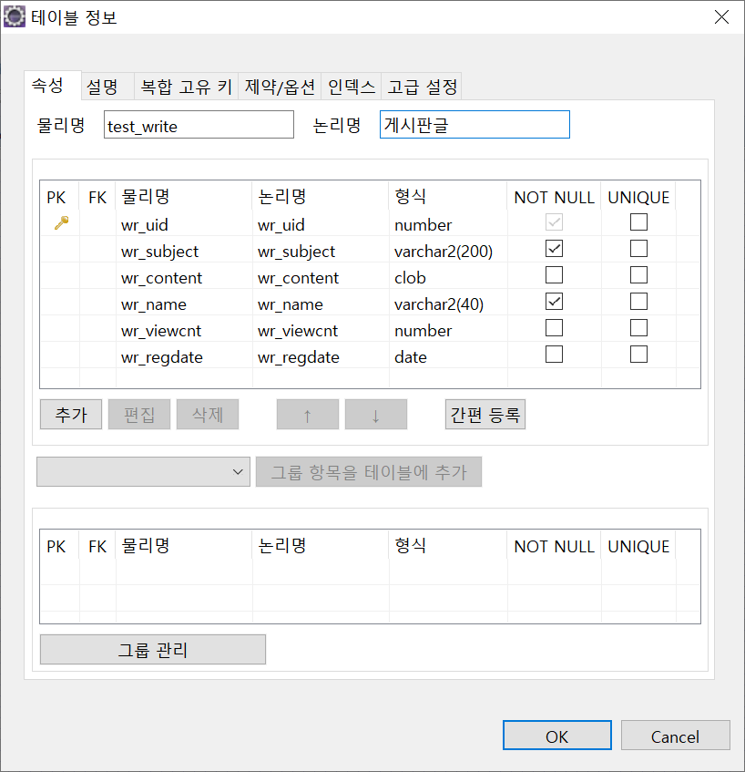
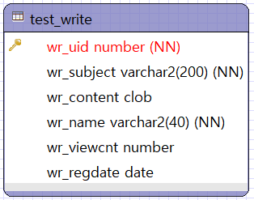

ER Diagram 사용 가능.
** ERMaster 플러그 인 사용한 결과 입니다. 다른 것으로 해도 무관.

Slide 10
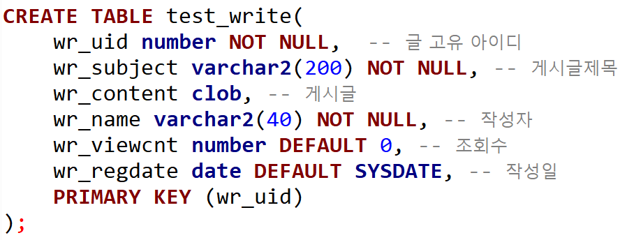
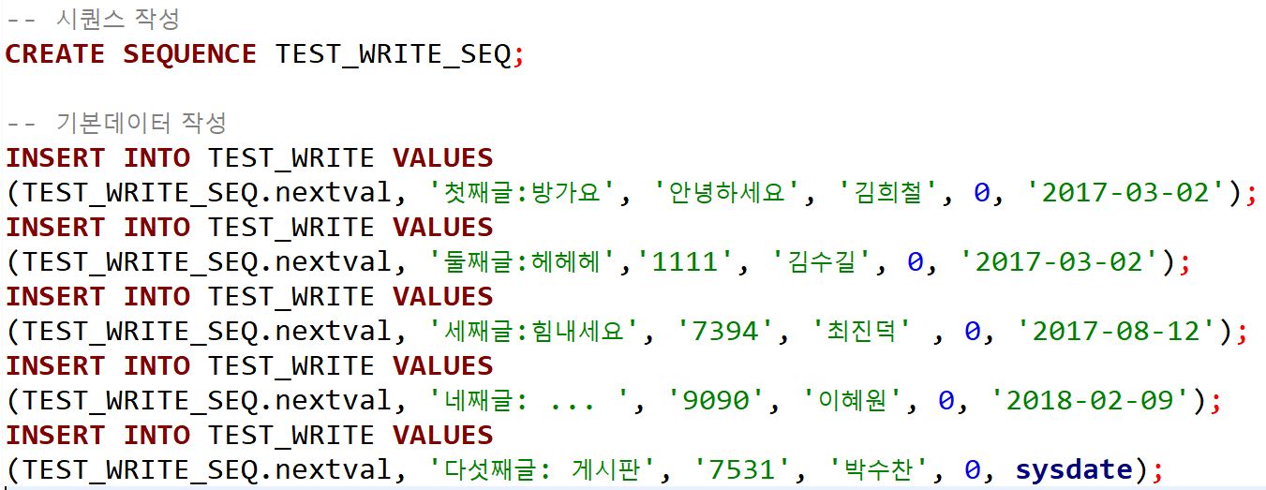
Oracle용 쿼리
이미 계정은 만들어져 있고, 그 계정으로 로그인 되었다는 전제.
테이블생성,
기본데이터 INSERT
Notes:
/* Drop Tables */
DROP TABLE test_write CASCADE CONSTRAINTS;
/* Create Tables */
CREATE TABLE test_write(
wr_uid number NOT NULL, -- 글 고유 아이디
wr_subject varchar2(200) NOT NULL, -- 게시글제목
wr_content clob, -- 게시글
wr_name varchar2(40) NOT NULL, -- 작성자
wr_viewcnt number DEFAULT 0, -- 조회수
wr_regdate date DEFAULT SYSDATE, -- 작성일
PRIMARY KEY (wr_uid)
);
-- 시퀀스 작성
CREATE SEQUENCE TEST_WRITE_SEQ;
-- 기본데이터 작성
INSERT INTO TEST_WRITE VALUES
(TEST_WRITE_SEQ.nextval, '첫째글:방가요', '안녕하세요', '김희철', 0, '2017-03-02');
INSERT INTO TEST_WRITE VALUES
(TEST_WRITE_SEQ.nextval, '둘째글:헤헤헤','1111', '김수길', 0, '2017-03-02');
INSERT INTO TEST_WRITE VALUES
(TEST_WRITE_SEQ.nextval, '세째글:힘내세요', '7394', '최진덕' , 0, '2017-08-12');
INSERT INTO TEST_WRITE VALUES
(TEST_WRITE_SEQ.nextval, '네째글: ... ', '9090', '이혜원', 0, '2018-02-09');
INSERT INTO TEST_WRITE VALUES
(TEST_WRITE_SEQ.nextval, '다섯째글: 게시판', '7531', '박수찬', 0, sysdate);
SET LINESIZE 120;
SET PAGESIZE 100;
col wr_uid for 999;
col wr_subject for a20;
col wr_content for a15;
col wr_name for a10;
col wr_viewcnt for 99;
col wr_regdate for a10;
SELECT * FROM test_write;

Slide 11
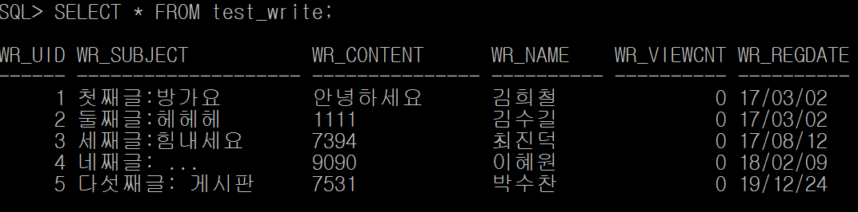
생성결과.
확인

Slide 12


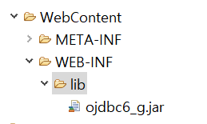
해당 DB의 JDBC 라이브러리 설치 Dynamic Web Project 의 경우
반드시 해당 jar 파일을
WebContent / Web-INF / lib 폴더에
붙여 넣으세요.
다른 폴더에 넣어주고, build path 해봤자 헛수고...
Notes:
mysql JDBC 커넥터는 아래 에서 다운로드 https://www.mysql.com/products/connector/

Slide 13
JDBC 연동 순서
JDBC 드라이버 로딩 : Class.forName(“드라이버 클래스”);
데이터베이스 연결 (Connection 객체 생성) : DriverManager.getConnection()
Statement 객체 생성: 위 Connection 객체의 createStatement(); (혹은) PreparedStatement 객체 생성 : 위 Connection 객체의 PreparedStatement();
위 Statement/PreparedStatement 객체로 부터 SQL 쿼리 실행
executeQuery() : SELECT 쿼리 수행 → ResultSet 리턴
executeUpdate() : INSERT, UPDATE, DELETE (DML) 쿼리 수행 → int 리턴
ResultSet객체로부터 데이터 추출, ( SELECT 쿼리의 경우)
row 관련 메소드: next(), previous(), first(), last(), …
컬럼값 추출 메소드 : getString(), getInt(), getXXX() ….
데이터베이스 자원 반납 close() :
ResultSet , Statement 혹은 PreparedStatement , Connection 을 close() 한다
Connection 은 페이지당 (request 당) ‘한번만 생성하면’ 충분.
하나의 Connection 으로부터 복수개 Statement / PreparedStatement 생성하여 운용 가능.
기존에 생성된 PreparedStatement 참조변수에 새로은 PreparedStatement 를 생성받을 경우 기존의 객체를 미리 close() 해주자. → (Resource Leak 위험)
ResultSet 도 마찬가지. 동일 참조변수에 다시 받을 경우, 기존의 것을 close() 해주자

Slide 14
각 페이지 마다 발생하는 트랜잭션 주목!
데이터베이스에서 트랜잭션 (transaction) 이란, ‘데이터 조작 동작의 단위’이다.
하나의 ‘데이터 조작 동작’을 하기 위해 한개 뿐 아니라, 여러개의 쿼리가 수행될수 도 있는 거다.
가령, 이번 예제의 경우
‘글 읽기 트랜잭션’ 의 경우 → 조회수 증가 + 글 내용 불러오기 두가지 쿼리가 수행되어야 하는 것이다
트랜잭션 의 쿼리문 수행도중 쿼리 실패가 발생되면, 직전에 했었던 쿼리들을 원위치(rollback) 시켜야 한다.

Slide 15
JSP 파일 생성
write.jsp ← 작성 form writeOk.jsp ← 작성 완료 ( INSERT )
list.jsp ← 리스트(목록) ( SELECT ) view.jsp ← 항목 보기(항목) ( SELECT, UPDATE )
update.jsp ← 수정 form ( SELECT ) updateOk.jsp ← 수정 완료 ( UPDATE )
deleteOk.jsp ← 삭제 완료 ( DELETE )
db_test.jsp ← 커넥션 테스트 및 (기본 코드) 용

Slide 16
페이지 흐름도
신규항목 추가 완료후엔 목록으로
list SELECT
삭제 완료 후엔 목록으로
신규항목 추가
선택
선택항목 상세열람 + 조회수증가
writeOk INSERT
write
view SELECT UPDATE
열람 목록 삭제
deleteOk DELETE
신규항목 추가
열람 목록
수정 선택
update SELECT
열람 목록
수정
updateOk UPDATE
수정 완료 후엔 다시 상세열람

Slide 17
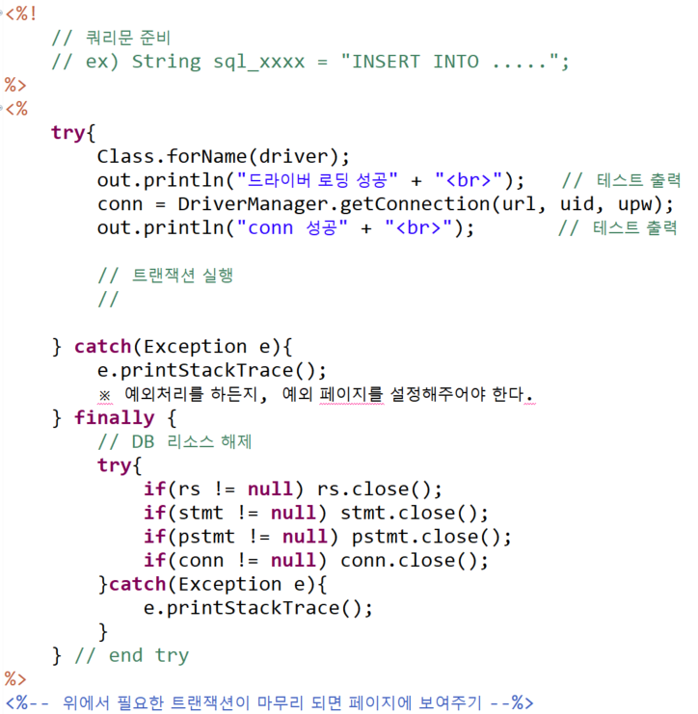
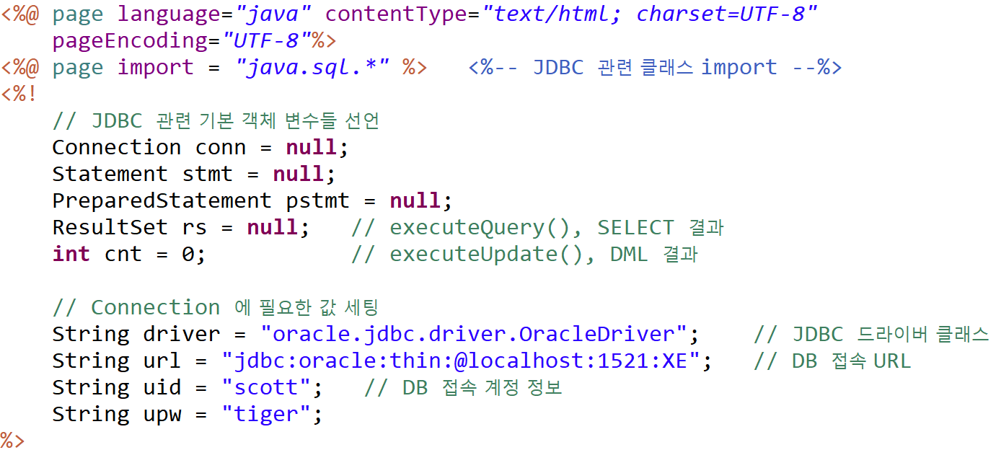
db_test.jsp : DB 커넥션 test
db_test.jsp 작성후 JDBC 기본 코드 작성 connection 연결 확인및 기본 코드 형태 미리 작성
Notes:
<%@ page language="java" contentType="text/html; charset=UTF-8"
pageEncoding="UTF-8"%>
<%@ page import = "java.sql.*"%> <%-- JDBC 관련 import --%>
<%!
// JDBC 관련 기본 객체 객체변수 선언
Connection conn = null;
Statement stmt = null;
PreparedStatement pstmt = null;
ResultSet rs = null; // SELECT 결과, executeQuery()
int cnt = 0; // DML 결과, executeUpdate()
// Connection 에 필요한 값 세팅
final String DRIVER = "oracle.jdbc.driver.OracleDriver"; // JDBC 드라이버 클래스
final String URL = "jdbc:oracle:thin:@localhost:1521:XE"; // DB 접속 URL
final String USERID = "scott"; // DB 접속 계정 정보
final String USERPW = "tiger";
%>
<%!
// 쿼리문 준비
// ex) String sql_xxxx = "INSERT INTO .....";
%>
<%
try{
Class.forName(DRIVER);
out.println("드라이버 로딩 성공" + "<br>");
conn = DriverManager.getConnection(URL, USERID, USERPW);
out.println("conn 성공" + "<br>");
// 트랜잭션 실행
//
} catch(Exception e){
e.printStackTrace();
// ※ 여기서 예외처리를 하든지, 예외 페이지를 설정해주어야 한다.
// throw e; // JSP 예외 페이지에 보여주기
} finally {
// DB 리소스 해제
try {
if(rs != null) rs.close();
if(stmt != null) stmt.close();
if(pstmt != null) pstmt.close();
if(conn != null) conn.close();
} catch(Exception e){
e.printStackTrace();
}
}
%>
<%-- 위 트랜잭션이 마무리 되면 페이지 보여주기 --%>

Slide 18
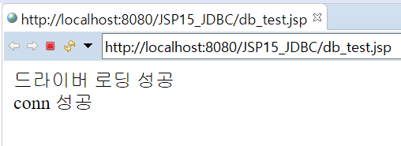
db_test.jsp 결과 확인
이 코드는, 앞으로 트랜잭션이 발생하는 모든 페이지에서 사용할겁니다.

Slide 19
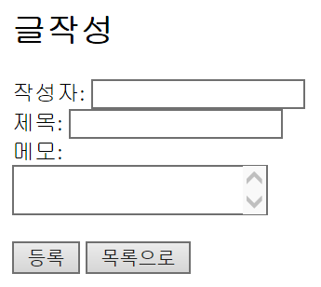
write.jsp 폼 생성
일반적으로 데이터처리관련 프로세스 작성시 ‘작성’ 부분을 먼저 만듭니다.
테이블에 자료를 입력할 폼 페이지를 왼쪽과 같이 작성합니다.
action=writeOk.jsp
Notes:
<body>
<h2>글작성</h2>
<%-- 글 내용이 많을수 있기 때문에 POST 방식 사용 --%>
<form name="frm" action="writeOk.jsp" method="post" onsubmit="return chkSubmit()">
작성자:
<input type="text" name="name"/><br>
제목:
<input type="text" name="subject"/><br>
내용:<br>
<textarea name="content"></textarea>
<br><br>
<input type="submit" value="등록"/>
</form>
<br>
<button type="button" onclick="location.href='list.jsp'">목록으로</button>
</body>

Slide 20
write.jsp 폼 작성 : 폼 유효성 체크 (form validation)
서버측에 parameter 를 넘기기 전에, 데이터의 유효성 검사 (validation) 을 해야 한다. ex) 숫자 만 입력해야 하는 곳에 문자가 들어왔는지? 1 ~ 100 사이 입력규칙이 지켜졌는지? 필수 요소인데 빼먹었는지? …..
이번예제에선 name (작성자) 와 subject(글제목 ) 는 필수 입력사항이다. submit 하기 전에 입력되었는지 확인해야 한다.
** 기본적으로 폼데이터 유효성은 1차적으로 ‘FrontEnd’ 에서 걸러줘야 한다 ** 그리고 ‘BackEnd’ 에서도 다시 검증해주는게 바람직하다.
** 그러나, 본 단원에서는 예제의 초점에 집중하기 위해, Backend 측 유효성 체크는 매번 시행하진 않겠습니다

Slide 21
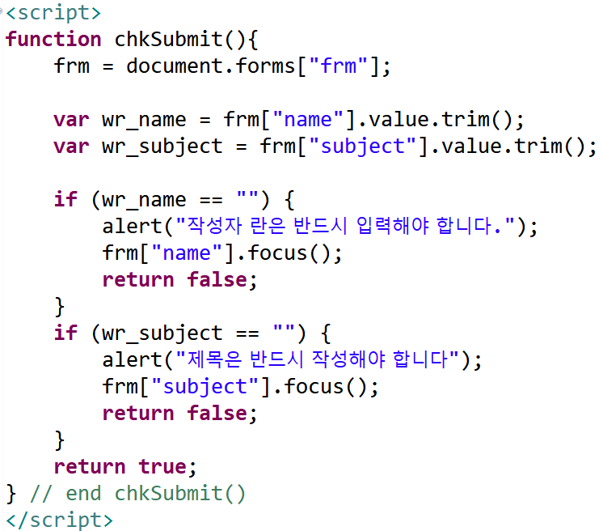
write.jsp 폼 작성 : 폼 유효성 체크
검증을 통과하면 true 를 리턴
통과 못하면 false 를 리턴한다
onsubmit 이벤트 에 수행하는 JavaScript 코드는 반드시 return 하도록 작성하자
** 단순히 ‘필수’ 인 경우는 required attribute 를 추가해주어도 된다
Notes:
<script>
// form 검증(validation)용 함수. onsubmit 에서 호출
// 검증을 통과하면 true 를 리턴, 아니면 false 리턴
function chkSubmit(){
frm = document.forms["frm"];
var wr_name = frm["name"].value.trim();
var wr_subject = frm["subject"].value.trim();
if (wr_name == "") {
alert("작성자 란은 반드시 입력해야 합니다.");
frm["name"].focus();
return false;
}
if (wr_subject == "") {
alert("제목은 반드시 작성해야 합니다");
frm["subject"].focus();
return false;
}
return true;
} // end chkSubmit()
</script>

Slide 22
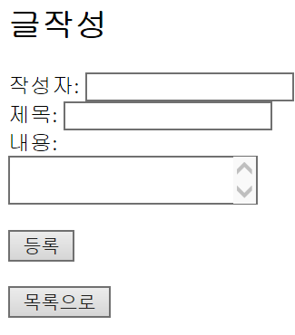
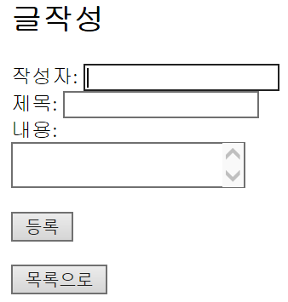
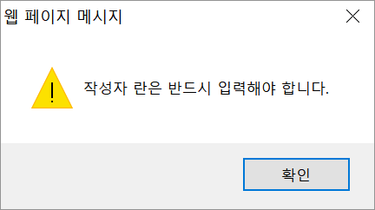
write.jsp 폼 작성 : 폼 유효성 체크
focus() 함수를 사용하면, 해당 form element 에 입력 포커스 전환.

Slide 23
writeOk.jsp 작성 - DB에 등록
write.jsp 로부터 작성한 글 데이터들을 parameter 로 받아서 INSERT 트랜잭션 수행
트랜잭션만 수행하고 list.jsp 로 넘어갈거기 때문에 html 코드는 필요없으니 삭제 합니다.
이미 만들어 놓은 db_test.jsp 의 내용을 그대로 복사해 붙여 넣습니다

Slide 24
writeOk.jsp : parameter 유효성 검사
값을 받아오고, 유효성 검사를 합니다. (BackEnd 차원에서 검사) 즉, null 이면 안되는 필드의 유효성 검사를 합니다 ** 이미 FrontEnd 에서 걸렀다 하더라도, 다양한 툴을 사용하여 비정상적이고, 악의적인 request는 얼마든지 발생 가능
메모란에 코드가 있긴 하지만, 직접 만들어 볼수 있으면 직접 해보시는게 더 좋습니다. - request.getParameter() 사용 - 브라우저가 기억하는 이전페이지로 돌아가는 것은 JavaScript 코드 사용 history.back() …
Notes:
<%
request.setCharacterEncoding("utf-8"); // 한글 인코딩 받아올때 꼭!
//입력한 값을 받아오기
String name = request.getParameter("name");
String subject = request.getParameter("subject");
String content = request.getParameter("content");
// 유효성 체크 null 이거나, 빈문자열이면 이전화면으로 돌아가기
if(name == null || subject == null ||
name.trim().equals("") || subject.trim().equals("")){
%>
<script type="text/javascript">
alert("작성자이름, 글제목을 입력하세요!!!")
history.back(); //↔ history.go(-1);
</script>
<%
return; // ★더이상 JSP 프로세싱 하지 않도록 여기서 종료★
} // end if
%>

Slide 25
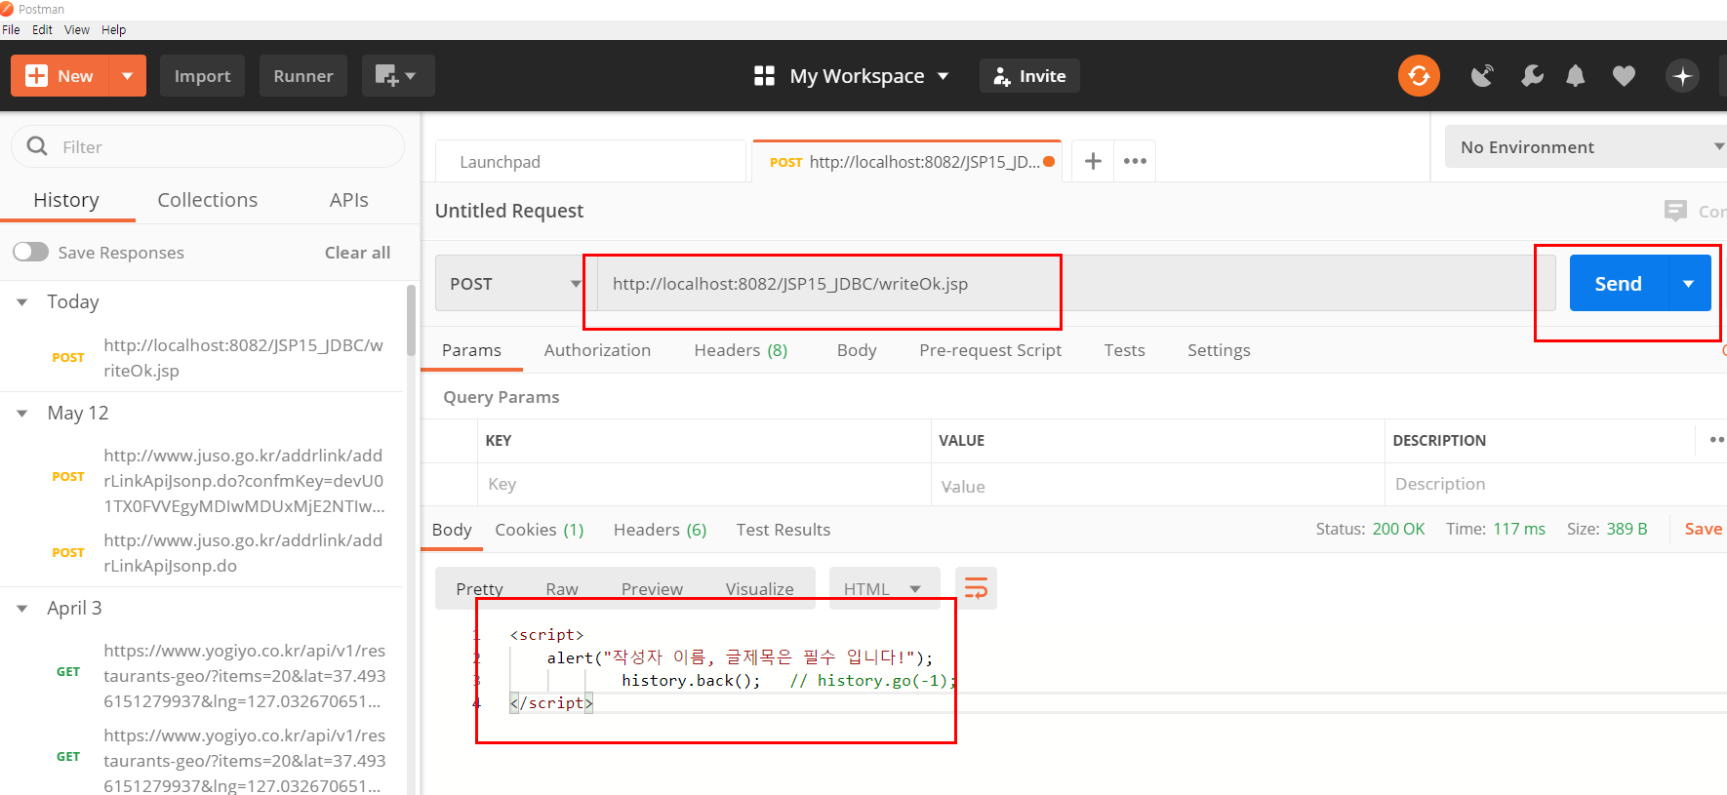
서버쪽 검증 결과 확인할수 있을까?
write.jsp 에서 name, subject 검증을 안한상태로 submit 해보거나 아래와 같이 Postman 활용 해보아도 됨.

Slide 26

writeOk.jsp : import
유효성 체크하고 나서 데이터베이스에 INSERT 트랜잭션을 발생시켜야 한다.
우선 데이터베이스를 다루기 위해 import 합니다

Slide 27
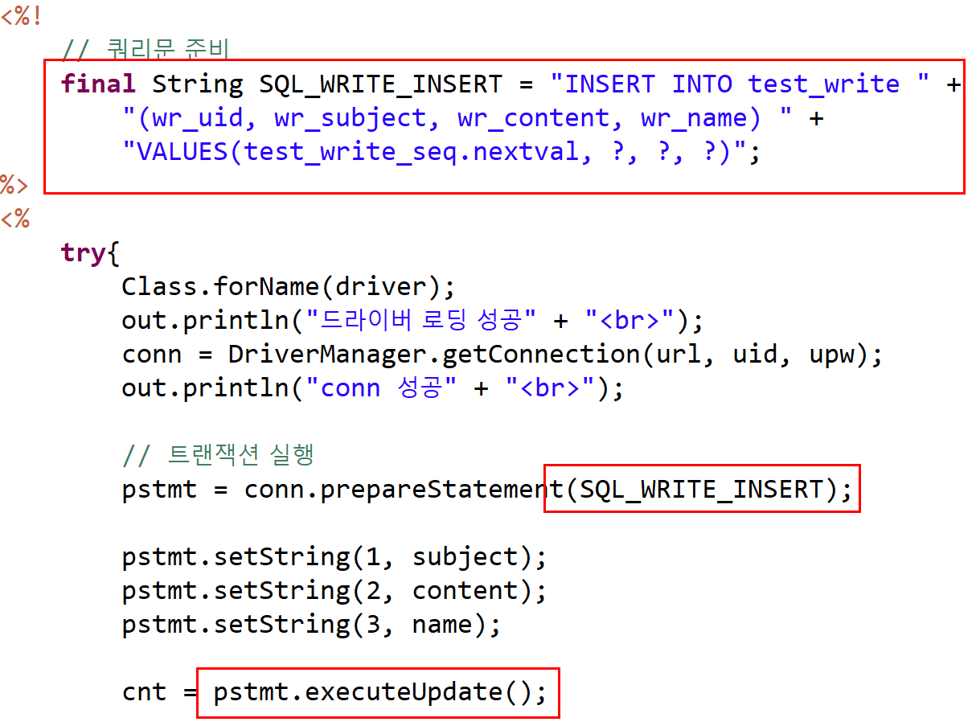
writeOk.jsp : DB connection + INSERT 쿼리
Notes:
<%!
// 쿼리문 준비
final String SQL_WRITE_INSERT = "INSERT INTO test_write " +
"(wr_uid, wr_subject, wr_content, wr_name) " +
"VALUES(test_write_seq.nextval, ?, ?, ?)";
%>
<%
try{
Class.forName(driver);
out.println("드라이버 로딩 성공" + "<br>");
conn = DriverManager.getConnection(url, uid, upw);
out.println("conn 성공" + "<br>");
// 트랜잭션 실행
pstmt = conn.prepareStatement(SQL_WRITE_INSERT);
pstmt.setString(1, subject);
pstmt.setString(2, content);
pstmt.setString(3, name);
cnt = pstmt.executeUpdate();
} catch(Exception e){
e.printStackTrace();
//throw e;
// 예외 처리
} finally {
// 리소스 해제
try {
if(rs != null) rs.close();
if(stmt != null) stmt.close();
if(pstmt != null) pstmt.close();
if(conn != null) conn.close();
} catch(Exception e){
e.printStackTrace();
}
}
%>

Slide 28
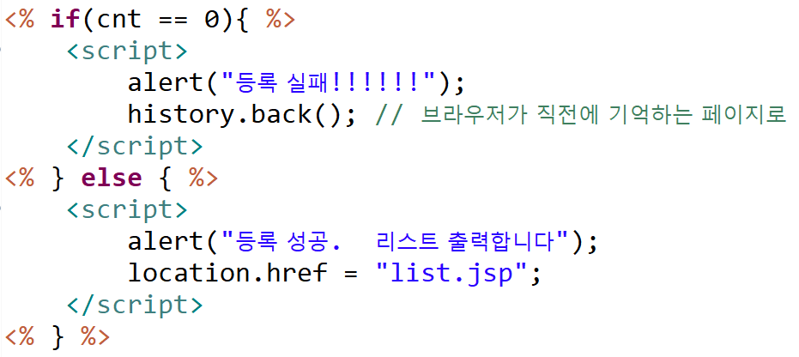
writeOk.jsp : 결과 확인 + 페이지 전환
여타 CGI 웹 프로그래밍처럼
조건 분기에 따라 필요한 HTML, CSS , JavaScript 코드등이 삽입되면 조건에 따라 실행됩니다.
Notes:
<% if(cnt == 0){ %>
<script>
alert("등록 실패!!!!!!");
history.back(); // 브라우저가 직전에 기억하는 페이지로
</script>
<% } else { %>
<script>
alert("등록 성공. 리스트 출력합니다");
location.href = "list.jsp";
</script>
<% } %>

Slide 29
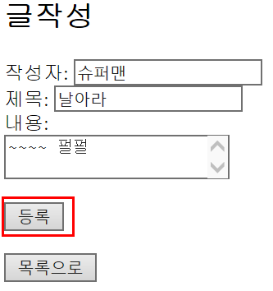
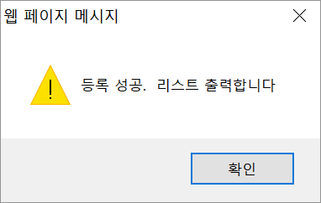
write → writeOk.jsp : 결과 확인
아직 list.jsp 가 없으므로 [확인] 버튼 누르면 예외발생 페이지 등장..

Slide 30
list.jsp 만들기
기본적인 import , DB 커넥션들은 동일하게 복사해옵니다.
db_test.jsp →
** 설마 매페이지 마다 이 반복되는 코드를???
Notes:
<%@ page language="java" contentType="text/html; charset=UTF-8"
pageEncoding="UTF-8"%>
<%@ page import = "java.text.SimpleDateFormat" %>
<%@ page import = "java.sql.*" %> <%-- JDBC 관련 클래스 import --%>
<%!
// JDBC 관련 기본 객체 변수들 선언
Connection conn = null;
Statement stmt = null;
PreparedStatement pstmt = null;
ResultSet rs = null;
// Connection 에 필요한 값 세팅
String driver = "oracle.jdbc.driver.OracleDriver";
String url = "jdbc:oracle:thin:@localhost:1521:xe";
String uid = "scott";
String upw = "tiger";
%>

Slide 31
list.jsp 파일 생성 - (oracle 버젼)
메모소스 참조
Notes:
<%@ page language="java" contentType="text/html; charset=UTF-8"
pageEncoding="UTF-8"%>
<%@ page import = "java.sql.*"%> <%-- JDBC 관련 import --%>
<%@ page import = "java.text.SimpleDateFormat" %>
<%!
// JDBC 관련 기본 객체변수
Connection conn = null;
Statement stmt = null;
PreparedStatement pstmt = null;
ResultSet rs = null; // SELECT 결과, executeQuery()
int cnt = 0; // DML 결과, executeUpdate()
// Connection 에 필요한 값 세팅
final String DRIVER = "oracle.jdbc.driver.OracleDriver"; // JDBC 드라이버 클래스
final String URL = "jdbc:oracle:thin:@localhost:1521:XE"; // DB 접속 URL
final String USERID = "scott"; // DB 접속 계정 정보
final String USERPW = "tiger";
%>
<%!
// 쿼리문 준비
final String SQL_WRITE_SELECT =
"SELECT * FROM test_write ORDER BY wr_uid DESC";
%>
<!DOCTYPE html>
<html lang="ko">
<head>
<meta charset="UTF-8">
<meta name="viewport" content="width=device-width, initial-scale=1.0">
<title>글 목록</title>
<style>
table {width: 100%;}
table, th, td {
border: 1px solid black;
border-collapse: collapse;
}
</style>
</head>
<body>
<%
try{
Class.forName(DRIVER);
out.println("드라이버 로딩 성공" + "<br>");
conn = DriverManager.getConnection(URL, USERID, USERPW);
out.println("conn 성공" + "<br>");
// 트랜잭션 실행
pstmt = conn.prepareStatement(SQL_WRITE_SELECT);
rs = pstmt.executeQuery();
out.println("쿼리 성공<br>");
%>
<hr>
<h2>리스트</h2>
<table>
<tr>
<th>UID</th>
<th>제목</th>
<th>작성자</th>
<th>조회수</th>
<th>등록일</th>
</tr>
<%
while(rs.next()){
out.println("<tr>");
int uid = rs.getInt("wr_uid");
String subject = rs.getString("wr_subject");
String name = rs.getString("wr_name");
int viewcnt = rs.getInt("wr_viewcnt");
Date d = rs.getDate("wr_regdate");
Time t = rs.getTime("wr_regdate");
String regdate = "";
if(d != null){
regdate = new SimpleDateFormat("yyyy-MM-dd").format(d) + " "
+ new SimpleDateFormat("hh:mm:ss").format(t);
}
out.println("<td>" + uid + "</td>");
out.println("<td><a href='view.jsp?uid=" + uid + "'>" + subject + "</a></td>");
out.println("<td>" + name + "</td>");
out.println("<td>" + viewcnt + "</td>");
out.println("<td>" + regdate + "</td>");
out.println("</tr>");
} // end while
%>
</table>
<br>
<button onclick="location.href='write.jsp'">신규등록</button>
<%
} catch(Exception e){
e.printStackTrace();
// 예외 처리
} finally {
// 리소스 해제
try {
if(rs != null) rs.close();
if(stmt != null) stmt.close();
if(pstmt != null) pstmt.close();
if(conn != null) conn.close();
} catch(Exception e){
e.printStackTrace();
}
}
%>
<%-- 위 트랜잭션이 마무리 되면 페이지 보여주기 --%>
</body>
</html>

Slide 32
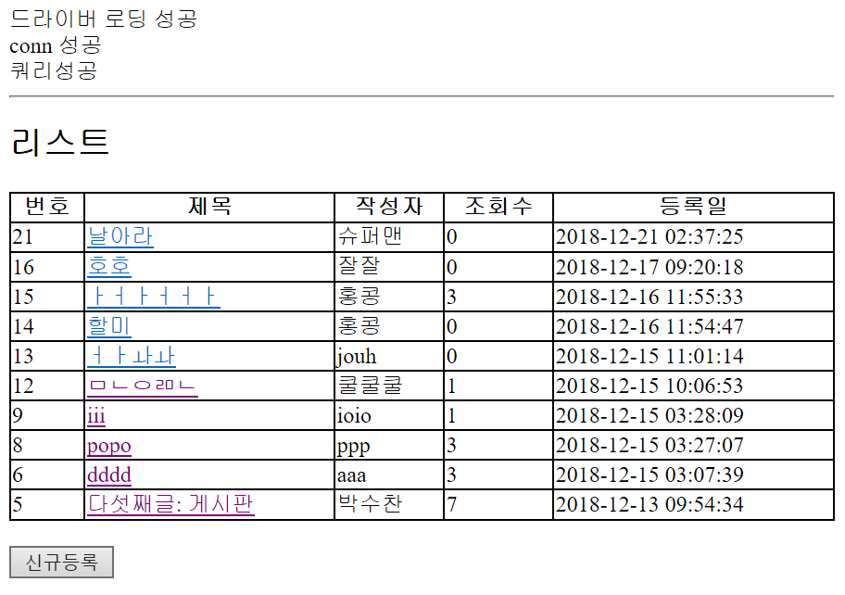
list.jsp 실행결과

Slide 33
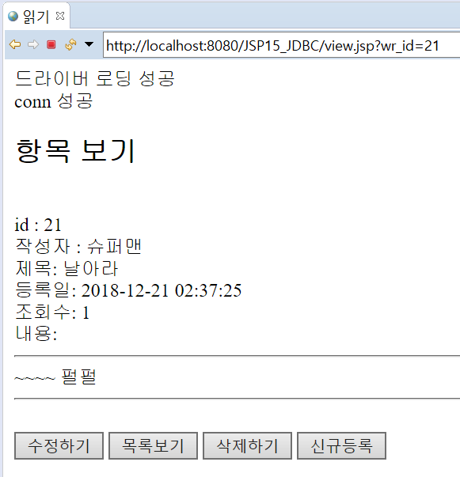
view.jsp 만들기
목록에서 특정 글 제목을 클릭하면 글읽기 페이지로 이동 기본적으로 2가지 쿼리를 해야 한다 1. 조회수 증가! 2. 해당 글 내용 읽어오기
하단 버튼 추가 [수정하기] → update.jsp [삭제하기] → deleteOk.jsp ↑ id 값과 함께 넘겨주어야 함

Slide 34
view.jsp → 여러개의 쿼리로 트랜잭션 처리
기본적으로 JDBC 프로그래밍은 Auto-Commit 되어 있다. 즉, 매 DML 쿼리 수행마다, 곧바로 DB에 반영된다.
그러나 여러개의 쿼리가 하나의 트랜잭션을 이루고 있다면, 중간에 쿼리 실패가 발생한 경우, 다시 원상 복귀가 되어야 한다. 즉, Auto-Commit 을 하면 안된다.
기본적인 트랜잭션 처리 →
try{
// Auto-commit 비활성화
conn.setAutoCommit(false);
// 쿼리들 수행..
// 모든 쿼리 성공하면 commit!
conn.commit()
} catch(SQLException e){
// 중간에 예외 발생하면 rollback
conn.rollback();
}

Slide 35
view.jsp
connection 만들기 - 쿼리문 생성 - 실행 의 패턴은 list.jsp 와 비슷하기 때문에, 앞부분은 list의 그것을 거의 그대로 복사해와도 됩니다.
Notes:
<%@ page language="java" contentType="text/html; charset=UTF-8"
pageEncoding="UTF-8"%>
<%@ page import = "java.sql.*"%> <%-- JDBC 관련 import --%>
<%@ page import = "java.text.SimpleDateFormat" %>
<% // parameter 받아오기
int uid = Integer.parseInt(request.getParameter("uid"));
// ※ 이 단계에서 parameter 검증 필요
%>
<%!
// JDBC 관련 기본 객체변수
Connection conn = null;
Statement stmt = null;
PreparedStatement pstmt = null;
ResultSet rs = null; // SELECT 결과, executeQuery()
int cnt = 0; // DML 결과, executeUpdate()
// Connection 에 필요한 값 세팅
final String DRIVER = "oracle.jdbc.driver.OracleDriver"; // JDBC 드라이버 클래스
final String URL = "jdbc:oracle:thin:@localhost:1521:XE"; // DB 접속 URL
final String USERID = "scott0316"; // DB 접속 계정 정보
final String USERPW = "tiger0316";
%>
<%!
// 쿼리문 준비
final String SQL_WRITE_INC_VIEWCNT = // 조회수 증가
"UPDATE test_write SET wr_viewcnt = wr_viewcnt + 1 WHERE wr_uid = ?";
final String SQL_WRITE_SELECT_BY_UID = // 글 읽어 오기
"SELECT * FROM test_write WHERE wr_uid = ?";
%>
<%
String name = "";
String subject = "";
String content = "";
String regdate = "";
int viewcnt = 0;
%>
<%
try{
Class.forName(DRIVER);
out.println("드라이버 로딩 성공" + "<br>");
conn = DriverManager.getConnection(URL, USERID, USERPW);
out.println("conn 성공" + "<br>");
// 트랜잭션 실행
// Auto-commit 비활성화
conn.setAutoCommit(false);
// 쿼리들 수행
pstmt = conn.prepareStatement(SQL_WRITE_INC_VIEWCNT);
pstmt.setInt(1, uid);
cnt = pstmt.executeUpdate();
pstmt.close();
pstmt = conn.prepareStatement(SQL_WRITE_SELECT_BY_UID);
pstmt.setInt(1, uid);
rs = pstmt.executeQuery();
// 한개의 레코드만 select 된다.
if(rs.next()){
subject = rs.getString("wr_subject");
content = rs.getString("wr_content");
if(content == null) content = ""; // null 처리
name = rs.getString("wr_name");
viewcnt = rs.getInt("wr_viewcnt");
Date d = rs.getDate("wr_regdate");
Time t = rs.getTime("wr_regdate");
regdate = "";
if(d != null){
regdate = new SimpleDateFormat("yyyy-MM-dd").format(d) + " "
+ new SimpleDateFormat("hh:mm:ss").format(t);
}
} else {
// wr_uid 값의 레코드가 없는 뜻
%>
<script>
alert("해당 정보가 삭제되거나 없습니다");
history.back();
</script>
<%
return; // ★더이상 JSP 프로세싱 하지 않고 종료★
} // end if
// 모든 쿼리 성공하면 commit
conn.commit();
} catch(Exception e){
e.printStackTrace();
// 예외 처리
conn.rollback();
} finally {
// 리소스 해제
try {
if(rs != null) rs.close();
if(stmt != null) stmt.close();
if(pstmt != null) pstmt.close();
if(conn != null) conn.close();
} catch(Exception e){
e.printStackTrace();
}
}
%>
<%-- 위 트랜잭션이 마무리 되면 페이지 보여주기 --%>
<!DOCTYPE html>
<html lang="ko">
<head>
<meta charset="UTF-8">
<meta name="viewport" content="width=device-width, initial-scale=1.0">
<title>읽기 <%= subject %></title> <!-- title에 글제목 넣기 -->
</head>
<script>
function chkDelete(uid){
// 삭제 여부, 다시 확인 하고 진행하기
var r = confirm("삭제하시겠습니까?");
if(r){
location.href = 'deleteOk.jsp?uid=' + uid;
}
}
</script>
<body>
<h2>읽기 <%= subject %></h2>
<br>
UID : <%= uid %><br>
작성자 : <%= name %><br>
제목 : <%= subject %><br>
등록일 : <%= regdate %><br>
조회수 : <%= viewcnt %><br>
내용: <br>
<hr>
<div>
<%= content %>
</div>
<hr>
<br>
<button onclick="location.href='update.jsp?uid=<%= uid%>'">수정하기</button>
<button onclick="location.href = 'list.jsp'">목록보기</button>
<button onclick="chkDelete(<%= uid %>)">삭제하기</button>
<button onclick="location.href = 'write.jsp'">신규등록</button>
</body>
</html>

Slide 36
페이지 코드 작성 흐름 고찰
일반적인 웹프로그래밍은 하나의 페이지에 대한 request가 발생하면 다음과 같은 흐름으로 코드를 작성합니다.
가급적, 이 흐름이 명확히 구분이 되는 것이 좋습니다 → 유지보수, 가독성 차원 고려
Parameter 받아오기, 유효성 검증
페이지에 필요한 데이터 처리, 트랜잭션
결과 출력 (HTML 작성)

Slide 37
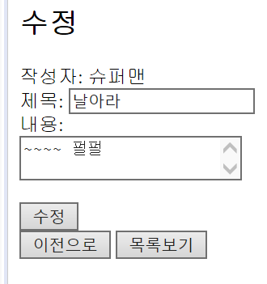
update.jsp
기존의 글 내용을 읽어 들어와 보여주어야 한다 → view.jsp 와 비슷 그러나, 수정 가능하게 form 에 담아 보여주어야 함
[수정] 완료 submit 을 하려 하면, 새로 작성할때와 마찬가지로 form 유효성 검사 해주어야 한다 → write.jsp 와 비슷
** 데이터 프로세싱 C.R.U.D 단계에서 가장 복잡한게 update

Slide 38
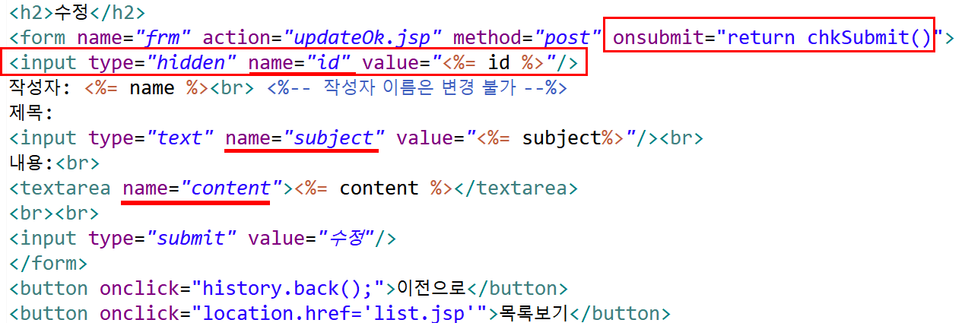
update.jsp 작성
보여주긴 보여주되, form 에 담아서 보여주어야 한다. 이때, 최초 작성후 변경되어서는 안되는 것도 있고, 변경할수 있는 것도 있다. 이번 예제에선 ‘작성자’ 는 변경 불가 로 한다.
Notes:
<%@ page language="java" contentType="text/html; charset=UTF-8"
pageEncoding="UTF-8"%>
<%@ page import = "java.sql.*"%> <%-- JDBC 관련 import --%>
<%@ page import = "java.text.SimpleDateFormat" %>
<% // parameter 받아오기
int uid = Integer.parseInt(request.getParameter("uid"));
// ※ 이 단계에서 parameter 검증 필요
%>
<%!
// JDBC 관련 기본 객체변수
Connection conn = null;
Statement stmt = null;
PreparedStatement pstmt = null;
ResultSet rs = null; // SELECT 결과, executeQuery()
int cnt = 0; // DML 결과, executeUpdate()
// Connection 에 필요한 값 세팅
final String DRIVER = "oracle.jdbc.driver.OracleDriver";
final String URL = "jdbc:oracle:thin:@localhost:1521:XE";
final String USERID = "scott";
final String USERPW = "tiger";
%>
<%!
// 쿼리문 준비
final String SQL_WRITE_SELECT_BY_UID = // 글 읽어 오기
"SELECT * FROM test_write WHERE wr_uid = ?";
%>
<%
String name = "";
String subject = "";
String content = "";
String regdate = "";
int viewcnt = 0;
%>
<%
try{
Class.forName(DRIVER);
out.println("드라이버 로딩 성공" + "<br>");
conn = DriverManager.getConnection(URL, USERID, USERPW);
out.println("conn 성공" + "<br>");
// 트랜잭션 실행
pstmt = conn.prepareStatement(SQL_WRITE_SELECT_BY_UID);
pstmt.setInt(1, uid);
rs = pstmt.executeQuery();
// 한개의 레코드만 select 된다.
if(rs.next()){
subject = rs.getString("wr_subject");
content = rs.getString("wr_content");
if(content == null) content = ""; // null 처리
name = rs.getString("wr_name");
viewcnt = rs.getInt("wr_viewcnt");
Date d = rs.getDate("wr_regdate");
Time t = rs.getTime("wr_regdate");
regdate = "";
if(d != null){
regdate = new SimpleDateFormat("yyyy-MM-dd").format(d) + " "
+ new SimpleDateFormat("hh:mm:ss").format(t);
}
} else {
// wr_uid 값의 레코드가 없는 뜻
%>
<script>
alert("해당 정보가 삭제되거나 없습니다");
history.back();
</script>
<%
return; // 더이상 JSP 프로세싱 하지 않고 종료
} // end if
} catch(Exception e){
e.printStackTrace();
// 예외 처리
} finally {
// 리소스 해제
try {
if(rs != null) rs.close();
if(stmt != null) stmt.close();
if(pstmt != null) pstmt.close();
if(conn != null) conn.close();
} catch(Exception e){
e.printStackTrace();
}
}
%>
<%-- 위 트랜잭션이 마무리 되면 페이지 보여주기 --%>
<!DOCTYPE html>
<html lang="ko">
<head>
<meta charset="UTF-8">
<meta name="viewport" content="width=device-width, initial-scale=1.0">
<title>수정 <%= subject %></title>
</head>
<script>
function chkSubmit(){
frm = document.forms['frm'];
var subject = frm['subject'].value.trim();
if(subject == ""){
alert("제목은 반드시 작성해야 합니다");
frm['subject'].focus();
return false;
}
return true;
}
</script>
<body>
<h2>수정</h2>
<form name="frm" action="updateOk.jsp" method="post" onsubmit="return chkSubmit()">
<input type="hidden" name="uid" value="<%= uid %>"/>
작성자 : <%= name %><br> <%-- 작성자 이름 변경 불가 --%>
제목 :
<input type="text" name="subject" value="<%= subject %>"/><br>
내용: <br>
<textarea name="content"><%= content %></textarea>
<br>
<input type="submit" value="수정"/>
</form>
<button onclick="history.back()">이전으로</button>
<button onclick="location.href='list.jsp'">목록보기</button>
</body>
</html>

Slide 39
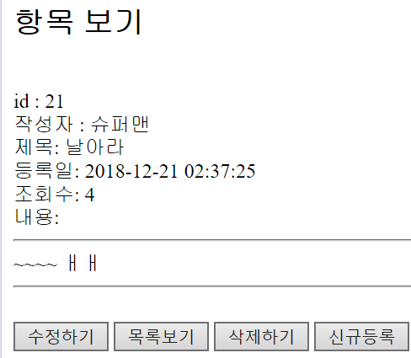
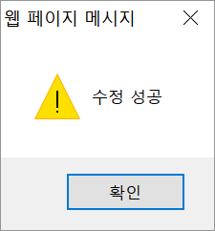
updateOk.jsp
update.jsp 에서 수정완료 → UPDATE 트랜잭션 발생 수정 완료후에는 view.jsp 로 넘어가자

Slide 40
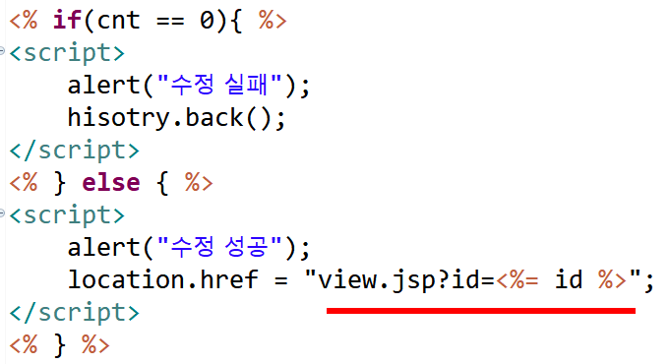
updateOk.jsp 작성
수정 성공하면 view.jsp 로..
Notes:
<%@ page language="java" contentType="text/html; charset=UTF-8"
pageEncoding="UTF-8"%>
<%@ page import = "java.sql.*" %> <%-- JDBC 관련 클래스 import --%>
<% // parameter 받아오기
request.setCharacterEncoding("utf-8"); // 한글 인코딩 받아올때 꼭!
int id = Integer.parseInt(request.getParameter("id"));
String subject = request.getParameter("subject");
String content = request.getParameter("content");
// ※ 사실 이단계에서 parameter 검증 필요
%>
<%!
// JDBC 관련 기본 객체 변수들 선언
Connection conn = null;
Statement stmt = null;
PreparedStatement pstmt = null;
ResultSet rs = null;
// Connection 에 필요한 값 세팅
String driver = "oracle.jdbc.driver.OracleDriver";
String url = "jdbc:oracle:thin:@localhost:1521:XE";
String uid = "scott";
String upw = "tiger";
%>
<%!
// 쿼리문 준비
String sql_update = "UPDATE test_write SET wr_subject = ?, wr_content = ? WHERE wr_id = ?";
%>
<%
int cnt = 0;
try{
Class.forName(driver);
out.println("드라이버 로딩 성공" + "<br>"); // 테스트 출력
conn = DriverManager.getConnection(url, uid, upw);
out.println("conn 성공" + "<br>"); // 테스트 출력
// 쿼리 실행
pstmt = conn.prepareStatement(sql_update);
pstmt.setString(1, subject);
pstmt.setString(2, content);
pstmt.setInt(3, id);
cnt = pstmt.executeUpdate();
} catch(Exception e){
e.printStackTrace();
// ※ 여기서 예외처리를 하든지, 예외 페이지를 설정해주어야 한다.
} finally {
try{
if(pstmt != null) pstmt.close();
if(conn != null) conn.close();
}catch(Exception e){
e.printStackTrace();
}
}
%>
<% if(cnt == 0){ %>
<script>
alert("수정 실패");
hisotry.back();
</script>
<% } else { %>
<script>
alert("수정 성공");
location.href = "view.jsp?id=<%= id %>"; <%-- 수정 성공하면 view 로 이동하여 제대로 수정되었는지 보여주는게 좋다--%>
</script>
<% } %>

Slide 41
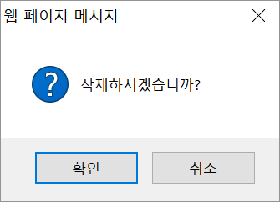

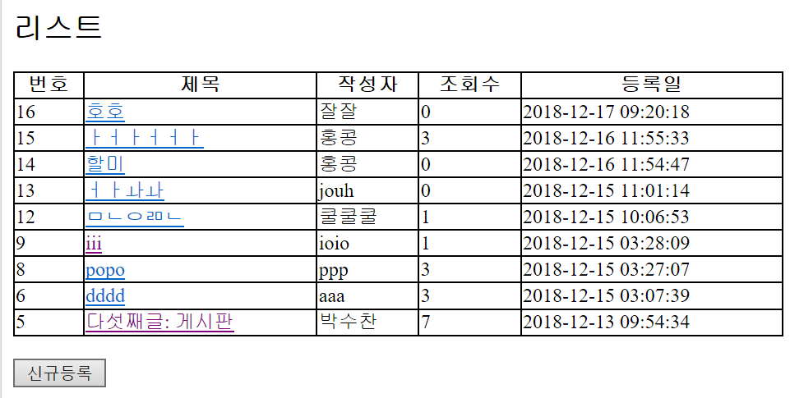
deleteOk.jsp
삭제하기 전엔 한번은 ‘확인’ 시켜 주는 게 좋다. → view.jsp 에서 작성 삭제 성공 후에는 list.jsp 로 이동.

Slide 42
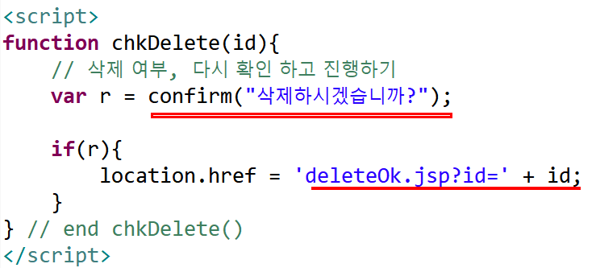
deleteOk.jsp : 삭제확인 → view.jsp 에 추가

Slide 43
deleteOk.jsp 작성
Notes:
<%@ page language="java" contentType="text/html; charset=UTF-8"
pageEncoding="UTF-8"%>
<%@ page import = "java.sql.*"%> <%-- JDBC 관련 import --%>
<% // parameter 받아오기
int uid = Integer.parseInt(request.getParameter("uid"));
// ※ 이 단계에서 parameter 검증 필요
%>
<%!
// JDBC 관련 기본 객체변수
Connection conn = null;
Statement stmt = null;
PreparedStatement pstmt = null;
ResultSet rs = null; // SELECT 결과, executeQuery()
int cnt = 0; // DML 결과, executeUpdate()
// Connection 에 필요한 값 세팅
final String DRIVER = "oracle.jdbc.driver.OracleDriver";
final String URL = "jdbc:oracle:thin:@localhost:1521:XE";
final String USERID = "scott";
final String USERPW = "tiger";
%>
<%!
// 쿼리문 준비
final String SQL_WRITE_DELETE_BY_UID =
"DELETE FROM test_write WHERE wr_uid = ?";
%>
<%
try{
Class.forName(DRIVER);
out.println("드라이버 로딩 성공" + "<br>");
conn = DriverManager.getConnection(URL, USERID, USERPW);
out.println("conn 성공" + "<br>");
// 트랜잭션 실행
pstmt = conn.prepareStatement(SQL_WRITE_DELETE_BY_UID);
pstmt.setInt(1, uid);
cnt = pstmt.executeUpdate();
} catch(Exception e){
e.printStackTrace();
// 예외 처리
} finally {
// 리소스 해제
try {
if(rs != null) rs.close();
if(stmt != null) stmt.close();
if(pstmt != null) pstmt.close();
if(conn != null) conn.close();
} catch(Exception e){
e.printStackTrace();
}
}
%>
<%-- 위 트랜잭션이 마무리 되면 페이지 보여주기 --%>
<% if(cnt == 0){ %>
<script>
alert('삭제 실패');
history.back();
</script>
<% } else { %>
<script>
alert('삭제 성공');
location.href = "list.jsp"; <%-- 삭제후에는 list 로 가자 --%>
</script>
<% } %>

Slide 44
반복 또 반복!
JDBC를 사용한 가장 기본적인 데이터 프로세싱 을 구현했습니다.
확실히 이해하고, 반복 연습하여,
생성, 수정, 열람, 삭제 의 사이클을 웹에서 구현하는 기본은 확실히 다집시다

Slide 45
서버 디버깅
프로그래밍 실력은 곧 디버깅 실력이다!

Slide 46
디버깅은 request 부터!
웹 동작은 request 부터 시작한다.
어디에 breakpoint 를 잡아야 하나?
request 부터 추적해서 들어가야 한다.

Slide 47
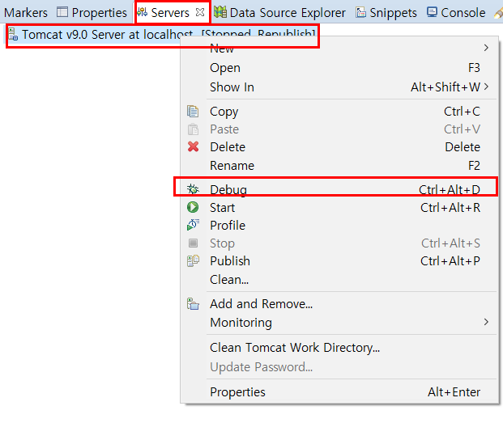
서버 디버깅 시작

